Slide 1
Springo blog
Степырев Даниил
Тетин Илья

Slide 2
Мотивация
Желание изучить Spring Framework;
Желание написать свое веб-приложение.

Slide 3



Обзор инструментов
PostgreSQL
Spring Framework
Bootstrap

Slide 4
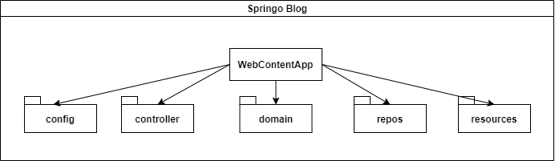
Архитектура приложения
Архитектура приложения

Slide 5
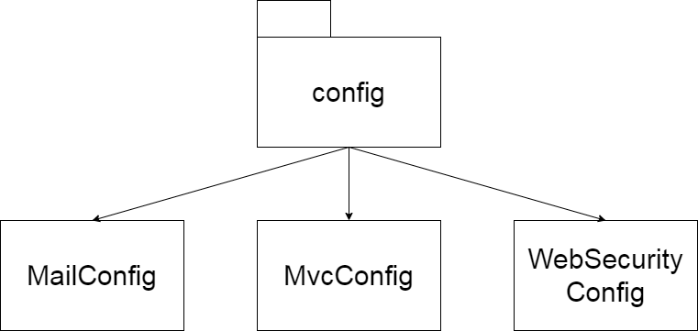
Архитектура приложения
Содержимое пакета config

Slide 6
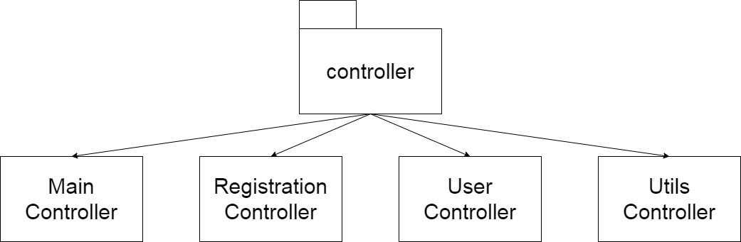
Архитектура приложения
Содержимое пакета controller

Slide 7
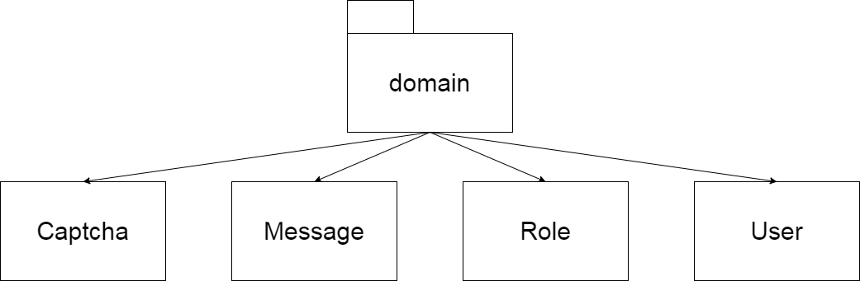
Архитектура приложения
Содержимое пакета domain

Slide 8
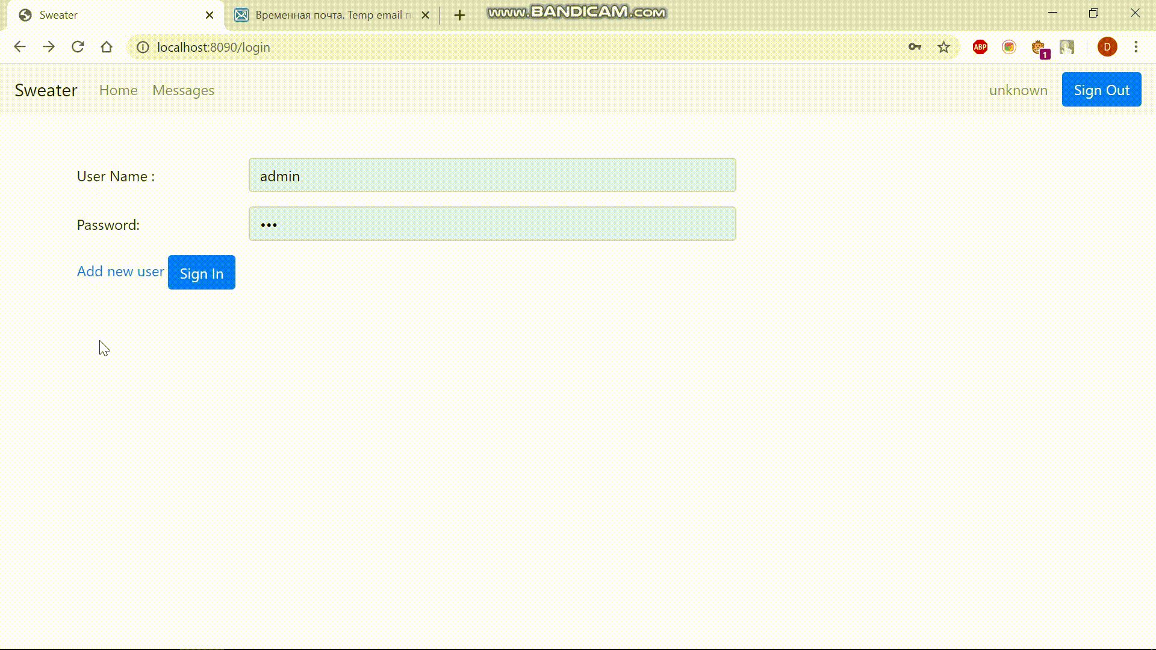
Регистрация пользователей
Алгоритм регистрации нового пользователя

Slide 9
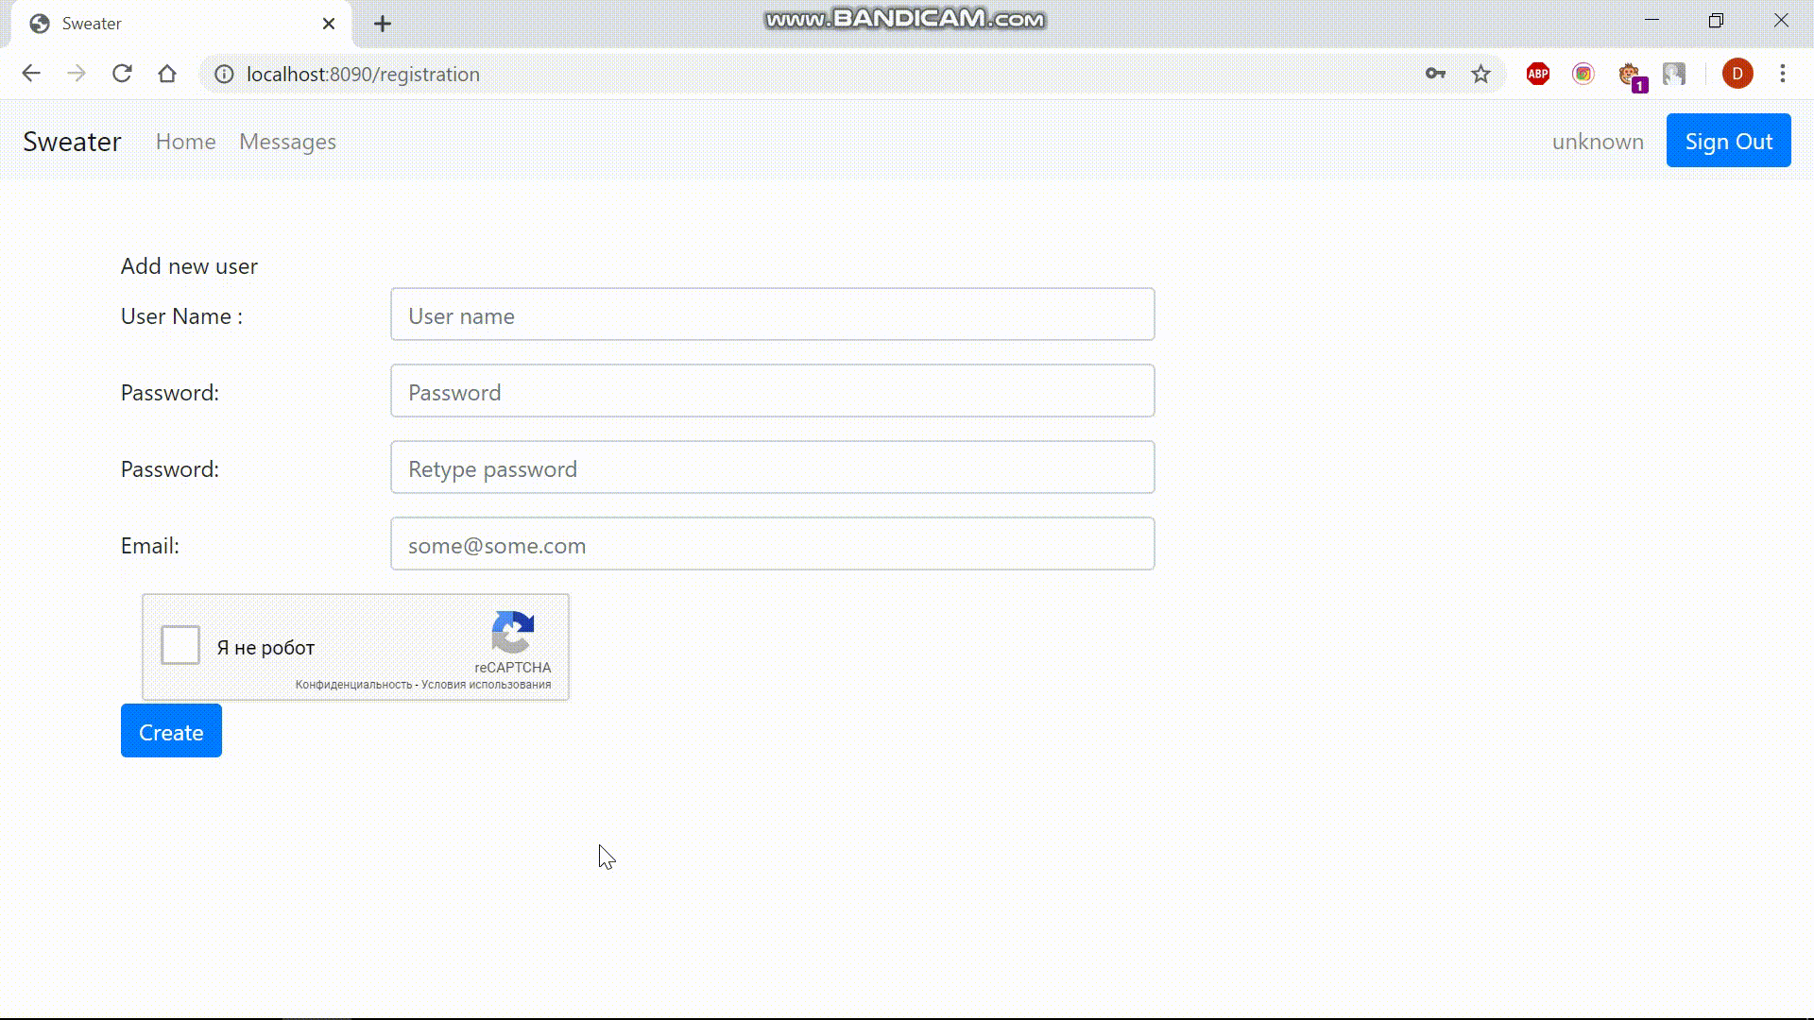
Регистрация пользователей
Проверка на заполнение форм при регистрации

Slide 10
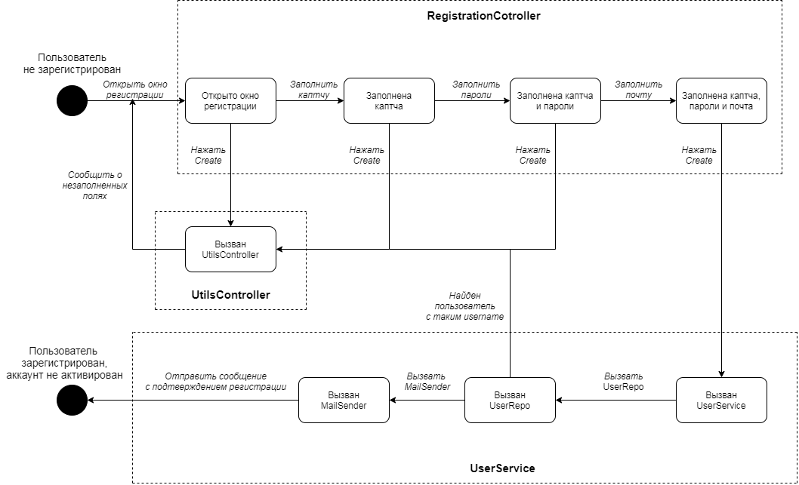
Регистрация пользователей
Регистрация нового пользователя 1 этап

Slide 11
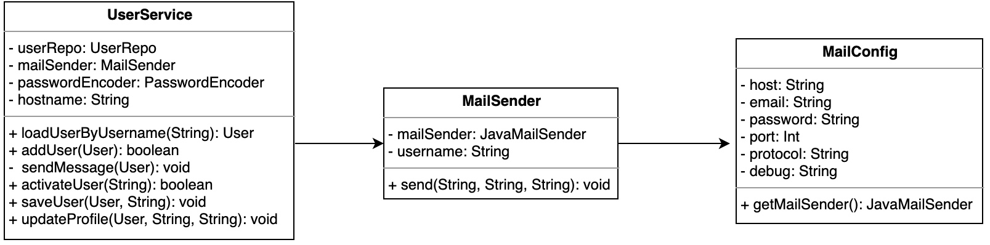
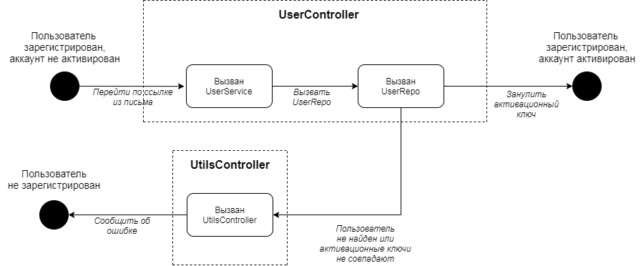
Регистрация пользователей
Регистрация нового пользователя 2 этап

Slide 12
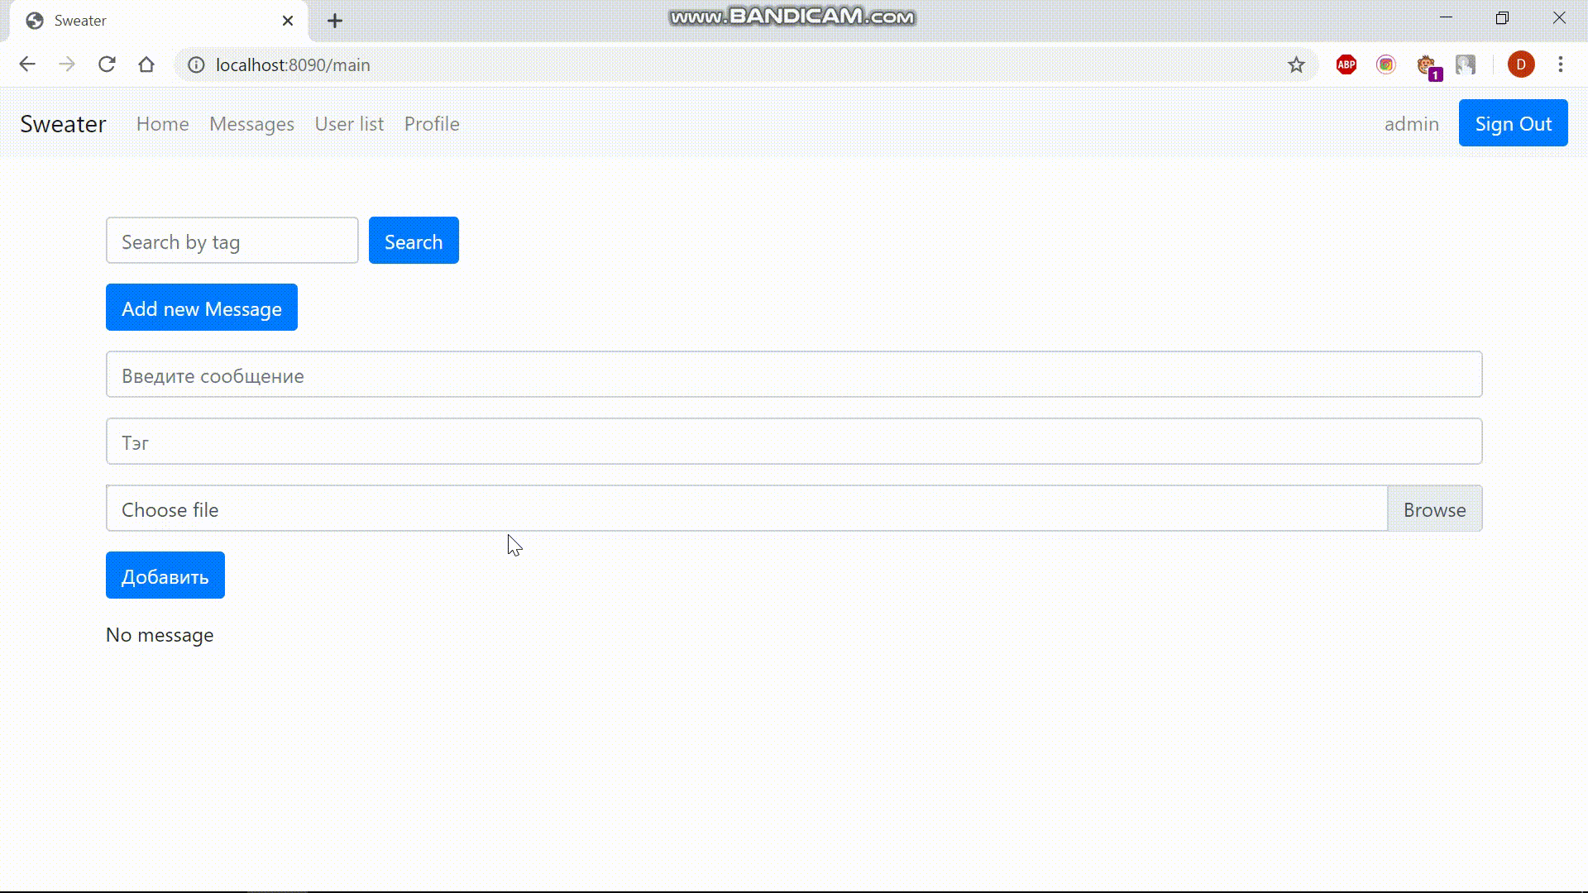
Окно сообщений
Добавление сообщений

Slide 13
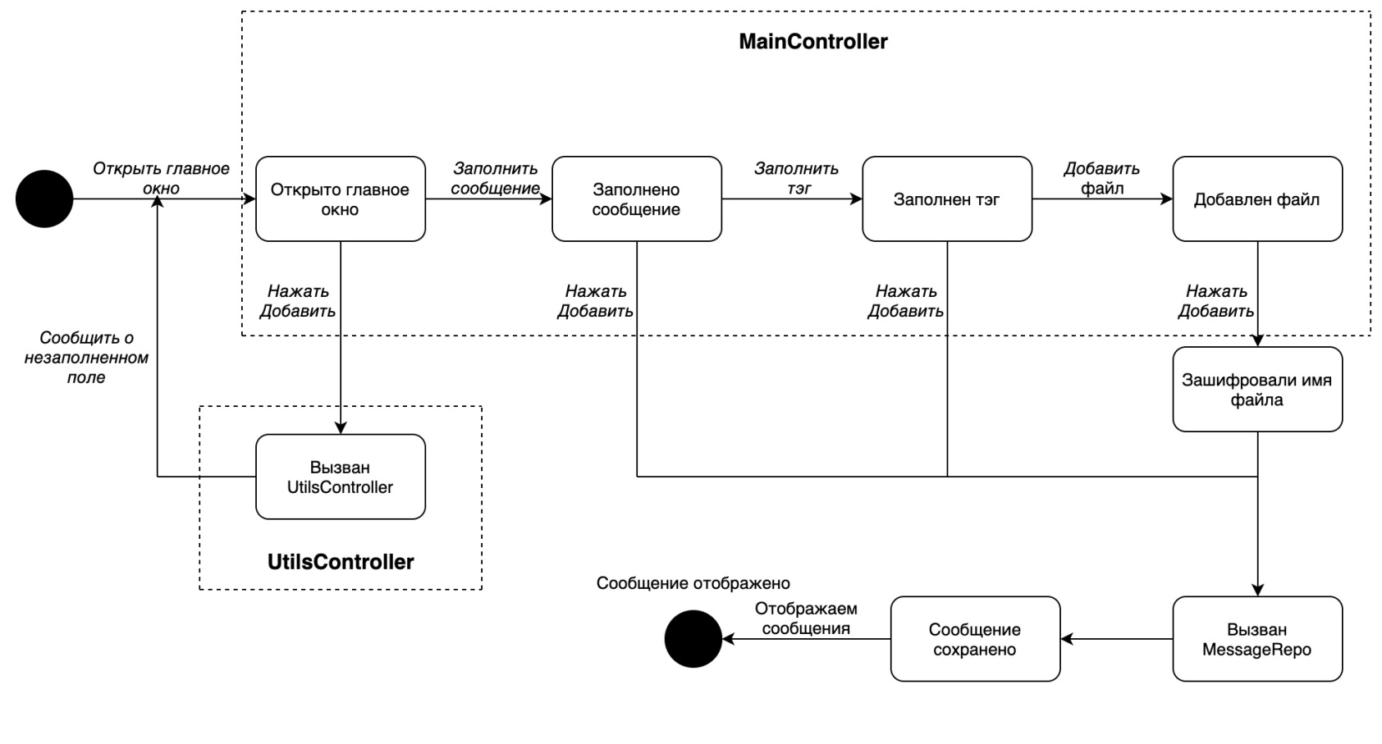
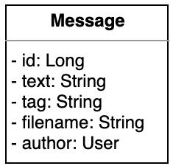
Окно сообщений
Добавление сообщений
Класс Message

Slide 14
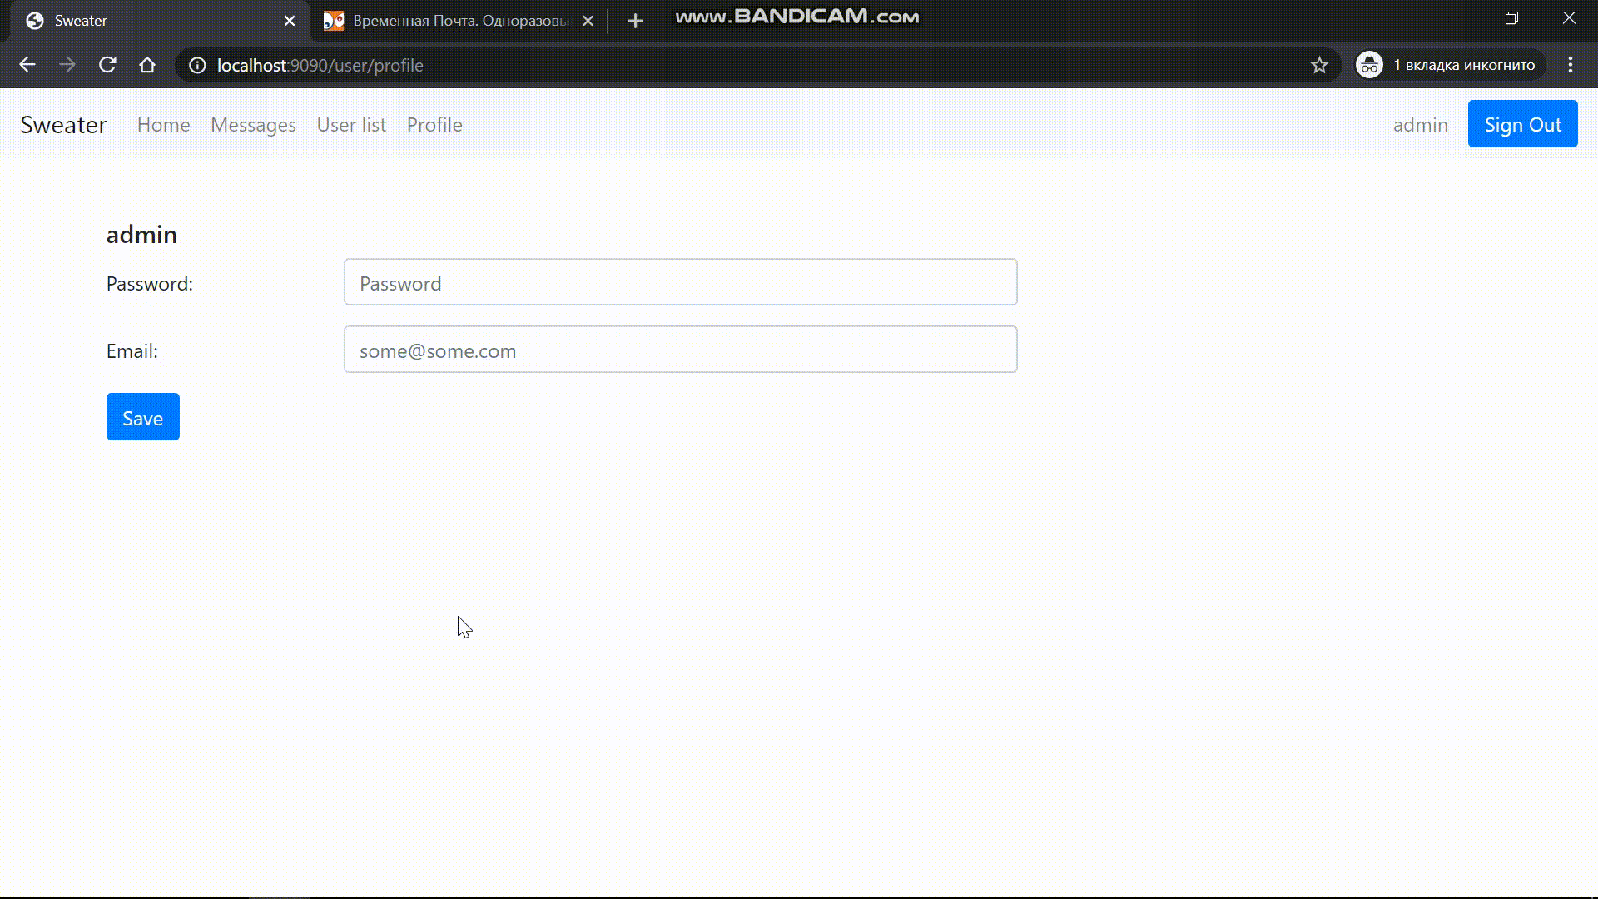
Профиль пользователя
Изменение пароля в профиле пользователя

Slide 15
Профиль пользователя

Slide 16
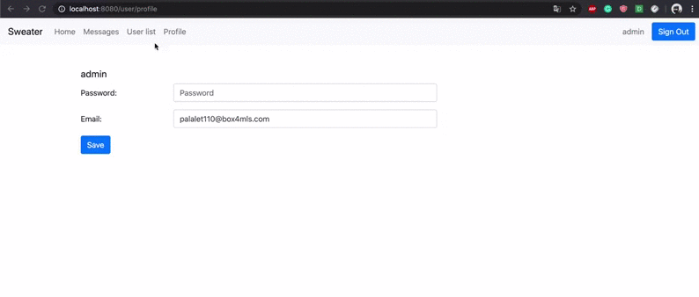
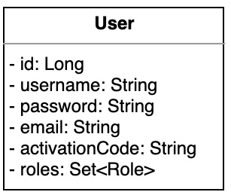
Окно администратора
Окно администратора

Slide 17
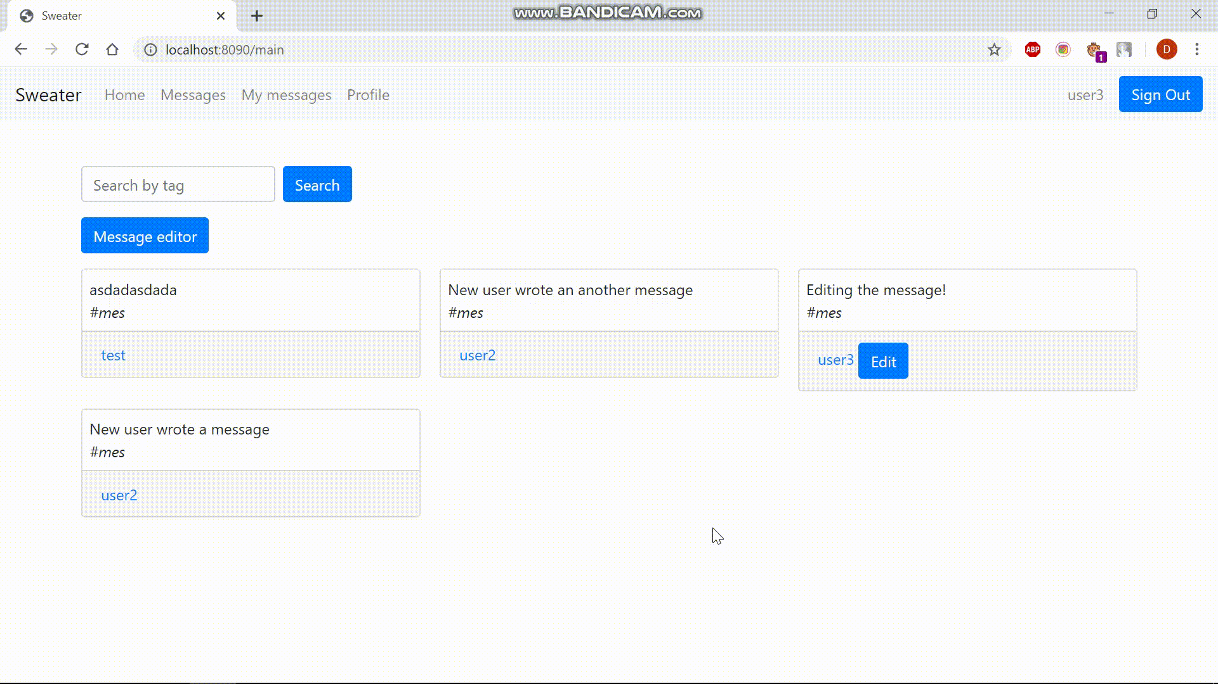
Редактор сообщений
Редактирование сообщений

Slide 18
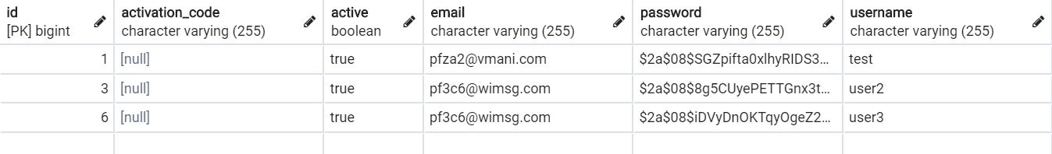
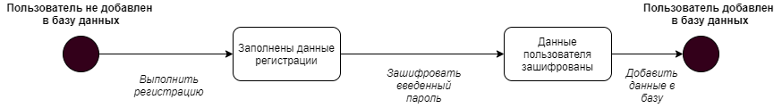
Шифрование паролей
База данных пользователей
Добавление данных пользователя в базу

Slide 19
Результаты
Даниил
Илья
Реализовал окно регистрации и авторизации;
Подключил базу данных пользователей;
Разработал архитектуру приложения;
Настроил каптчу;
Реализовал редактор сообщений.
Реализовал окно профиля пользователя;
Подключил базу данных сообщений;
Реализовал окно администратора;
Реализовал отправку сообщений на почту;
Реализовал главное окно сообщений.

